Slide 6
Société | Total des rémunérations
SANOFI-AVENTIS RECHERCHE & DEVELOPPEMENT | 308 684 963,00 €
SANOFI AVENTIS FRANCE | 173 372 345,00 €
SANOFI-AVENTIS GROUPE | 126 275 443,00 €
LES LABORATOIRES SERVIER | 98 232 359,00 €
PFIZER SAS | 92 974 291,00 €
GLAXOSMITHKLINE SANTE GRAND PUBLIC | 89 092 705,00 €
NOVARTIS PHARMA SAS | 83 575 069,00 €
LABORATOIRE GLAXOSMITHKLINE | 81 571 555,00 €
BAYER HEALTHCARE SAS | 71 344 368,00 €
ARROW GENERIQUES SAS | 64 360 682,00 €

Slide 7
Société | Total des avantages
MSD FRANCE | 192 259 255,00 €
NOVARTIS PHARMA SAS | 66 137 591,00 €
AMGEN SAS | 60 806 714,00 €
SANOFI AVENTIS FRANCE | 45 046 723,00 €
ASTRAZENECA | 38 478 500,00 €
ROCHE SAS | 34 719 500,00 €
MICROPORT CRM FRANCE SAS | 32 005 357,00 €
ABBVIE | 31 025 836,00 €
BRISTOL-MYERS SQUIBB | 30 362 859,00 €
BIOGEN FRANCE SAS | 29 622 096,00 €

Slide 8
Region | Fréquence | Fréquence cumulée | Pourcentage cumulé
France | 2357 | 2357 | 75.42 %
Autres pays d'Europe | 297 | 2654 | 84.93 %
Etats-Unis | 181 | 2835 | 90.72 %
Allemagne | 72 | 2907 | 93.02 %
Suisse | 71 | 2978 | 95.30 %
Asie / Océanie | 49 | 3027 | 96.86 %
Belgique | 44 | 3071 | 98.27 %
Moyen-Orient | 24 | 3095 | 99.04 %
Amérique | 18 | 3113 | 99.62 %
Afrique | 12 | 3125 | 100.00 %

Slide 9
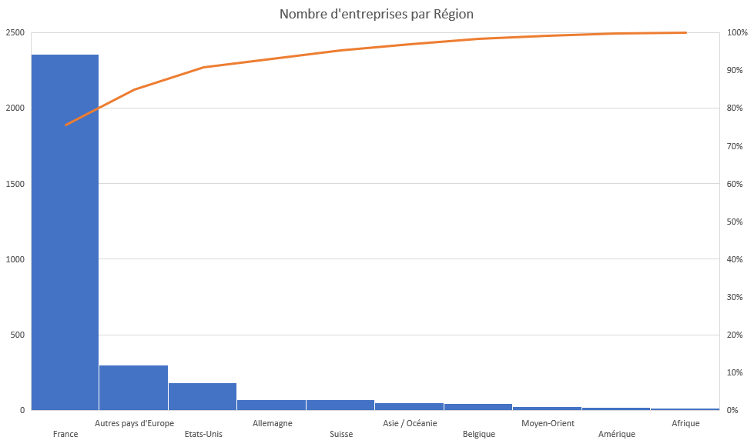

Slide 10
Secteur | Fréquence | Fréquence cumulée | Pourcentage cumulé
Dispositifs médicaux | 1342 | 1342 | 42.94 %
Médicaments humains | 715 | 2057 | 65.82 %
Prestataires associés | 428 | 2485 | 79.52 %
Autres | 422 | 2907 | 93.02 %
Dispositifs médicaux de diagnostic in vitro | 108 | 3015 | 96.48 %
Produits cosmétiques | 77 | 3092 | 98.94 %
Médicament vétérinaire | 33 | 3125 | 100.00 %

Slide 13
Secteur | Somme
Médicaments humains | €2.239.459.488,00
Dispositifs médicaux | €108.982.690,00
Médicament vétérinaire | €25.679.818,00
Dispositifs médicaux de diagnostic in vitro | €16.675.437,00
Prestataires associés | €15.874.421,00
Autres | €10.596.275,00
Produits cosmétiques | €137.354,00

Slide 14
Secteur | Somme
Médicaments humains | €1.140.567.492,00
Dispositifs médicaux | €344.845.072,00
Prestataires associés | €55.062.346,00
Autres | €45.331.707,00
Dispositifs médicaux de diagnostic in vitro | €23.474.922,00
Produits cosmétiques | €8.077.336,00
Médicament vétérinaire | €2.536.864,00

Slide 15
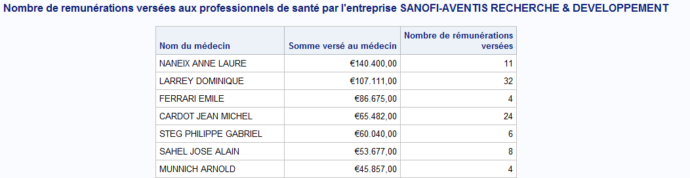

Slide 16
